Slide 1


Slide 2
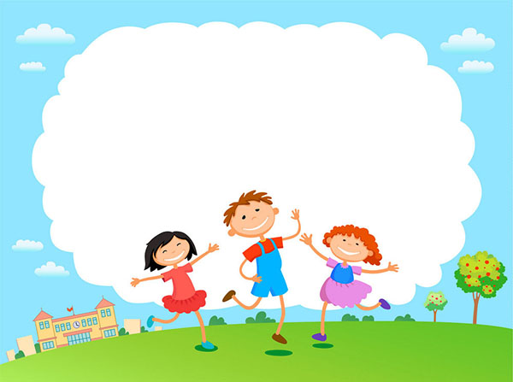
KHỞI ĐỘNG

Slide 3
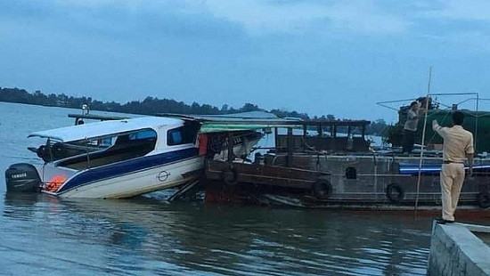
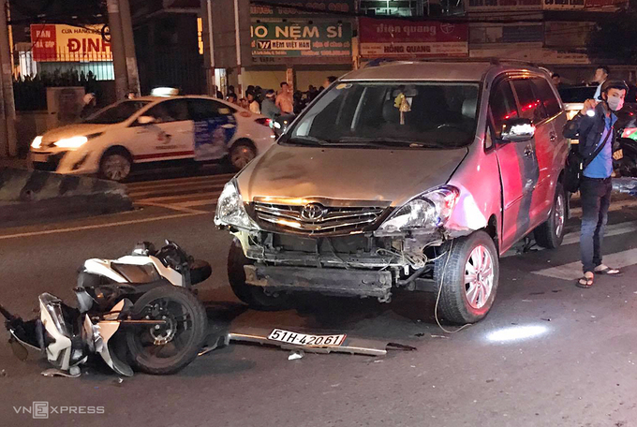
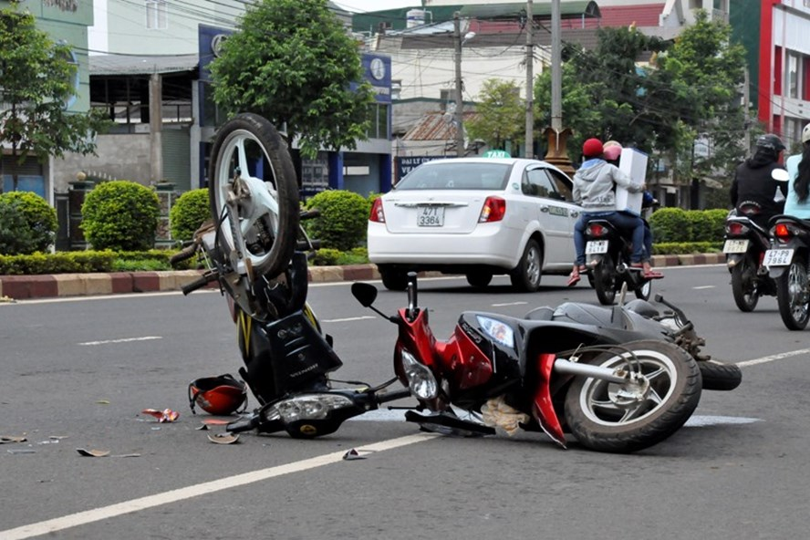
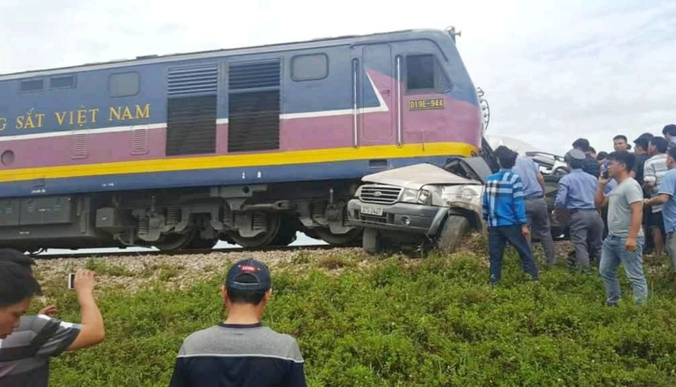

Slide 4
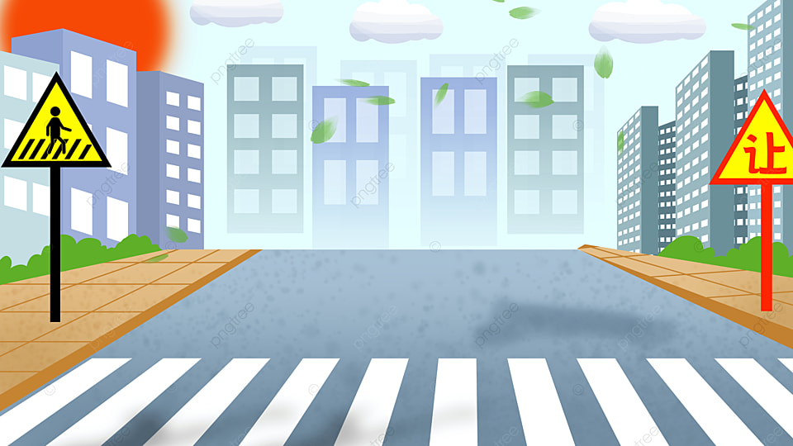
Đạo đức
TÔN TRỌNG
LUẬT GIAO THÔNG
Tiết 1

Slide 5

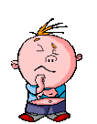
Dựa vào thông tin SGK/ 40
Tai nạn giao thông xảy ra ở đâu?

Slide 6
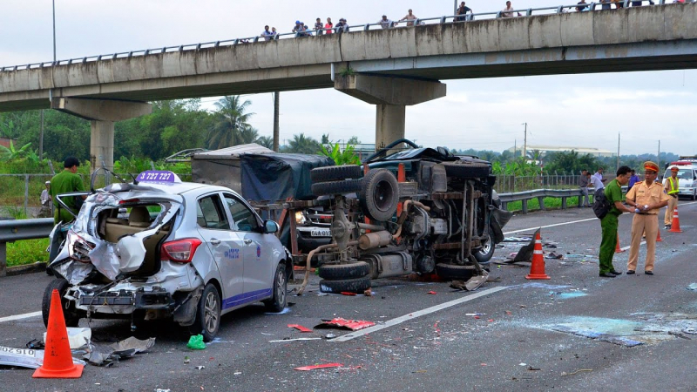
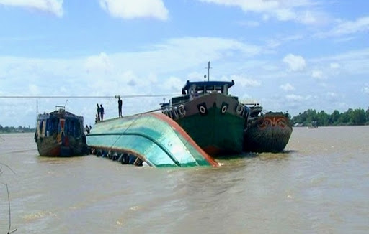
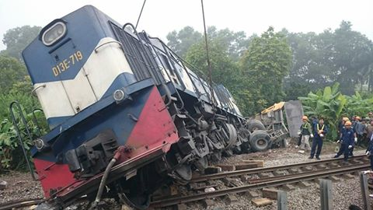
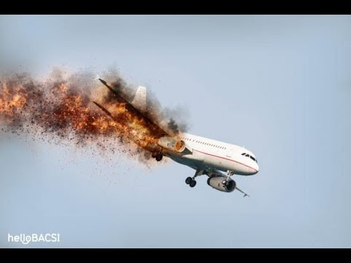

Slide 7


Câu hỏi
Câu 1: Tai nạn giao thông để lại những
hậu quả gì?
Câu 2: Tại sao lại xảy ra tai nạn
giao thông?
Câu 3: Em cần làm gì để tham gia giao thông an toàn?

Slide 8
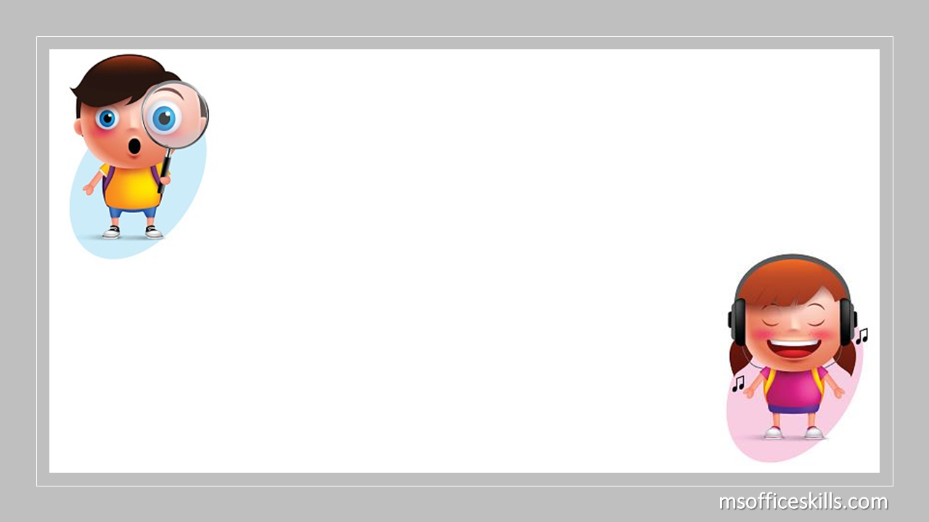
Câu 1: Tai nạn giao thông để lại những hậu quả gì?

Slide 9

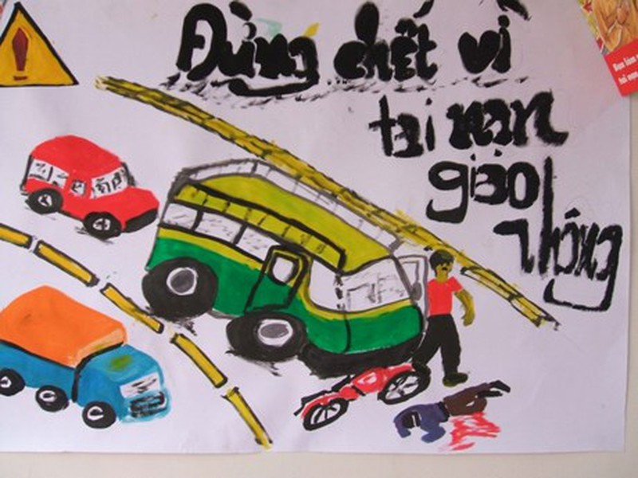
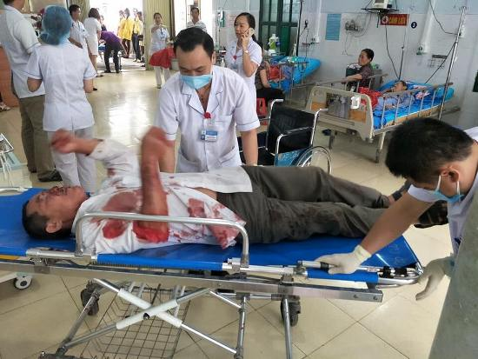
Thiệt hại về người

Slide 10
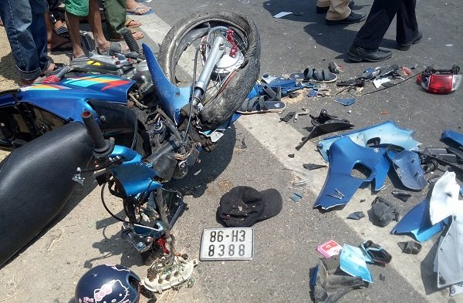
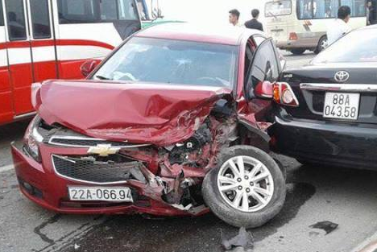
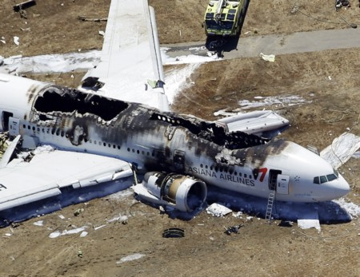
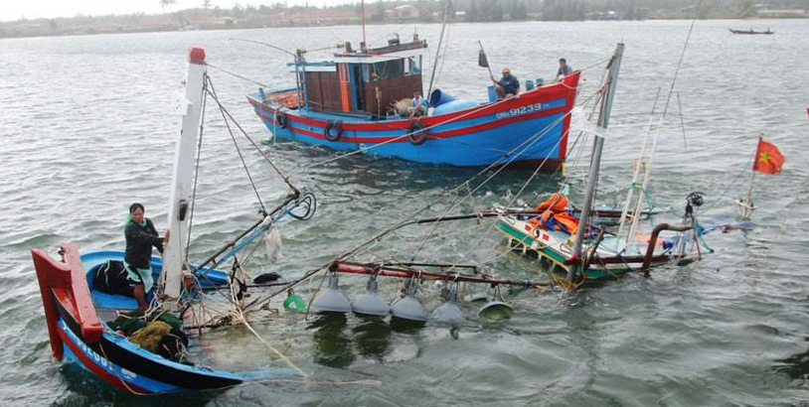
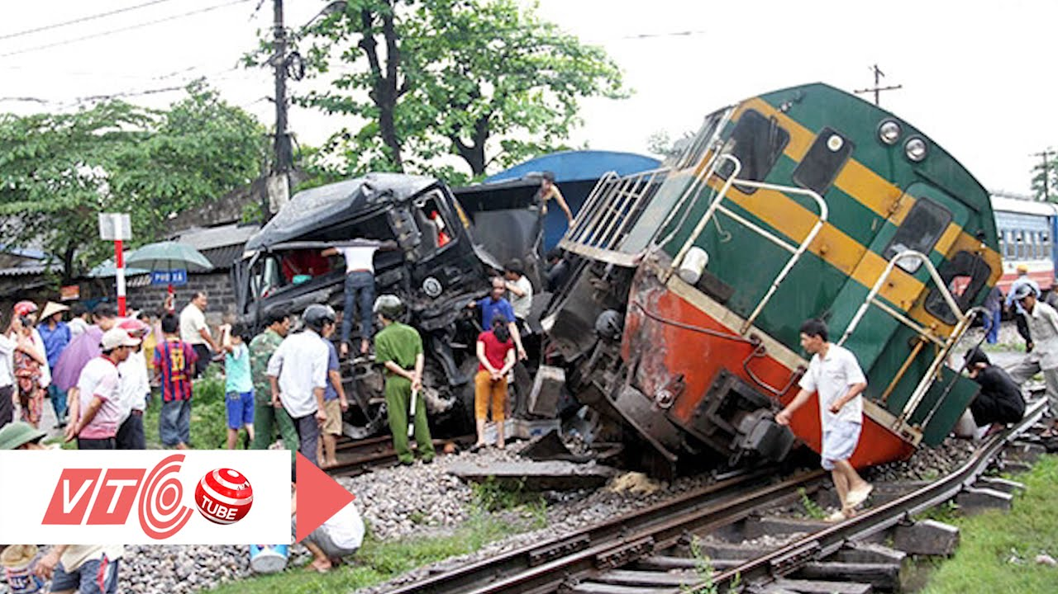
Thiệt hại về của

Slide 11
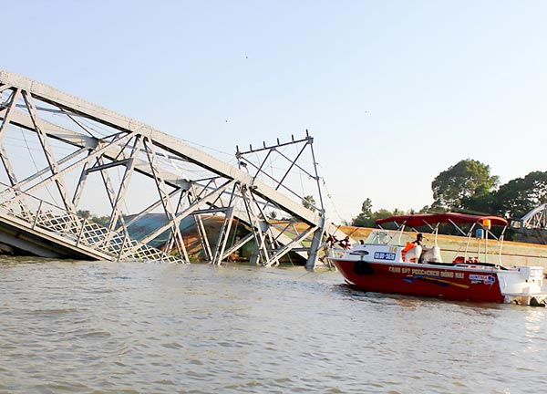
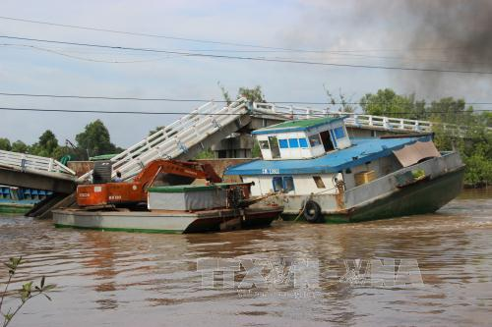
Thiệt hại về tài sản

Slide 12

Thông tin
Theo thống kê của Ủy ban An toàn giao thông quốc gia năm 2020, cả nước xảy ra 14.510 vụ tai nạn giao thông, làm chết 6.700 người, bị thương 10.804 người. Trung bình mỗi ngày nước ta xảy ra 39 vụ tai nạn giao thông.

Slide 13
Câu 2: Tại sao lại xảy ra tai nạn giao thông?

Slide 14
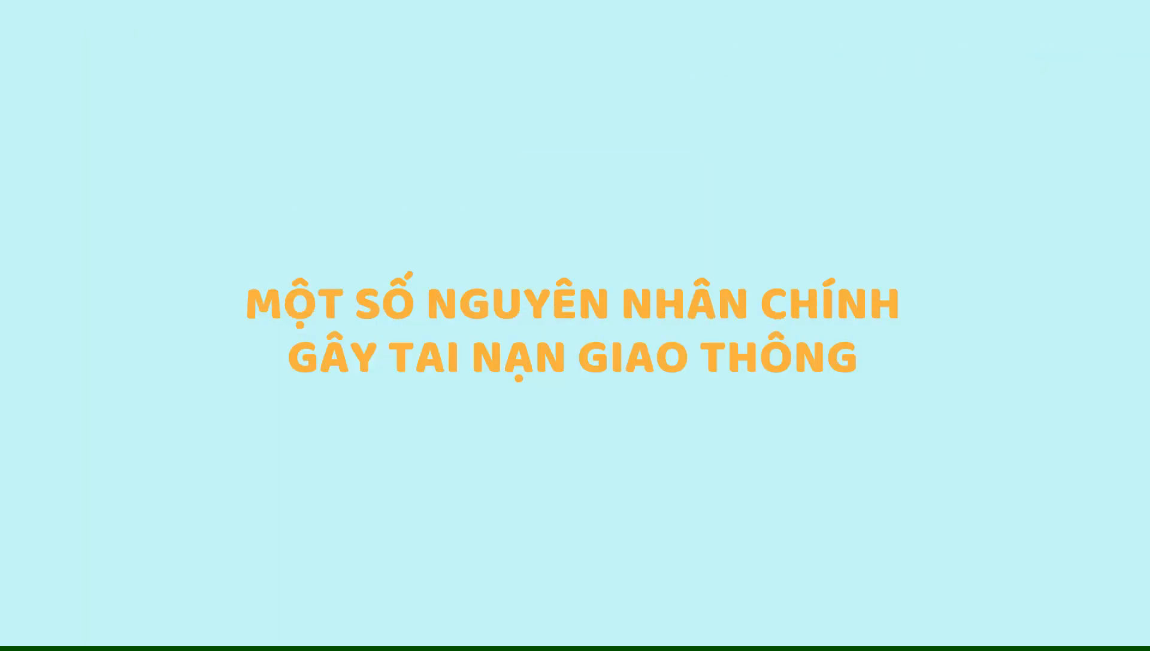

Slide 15

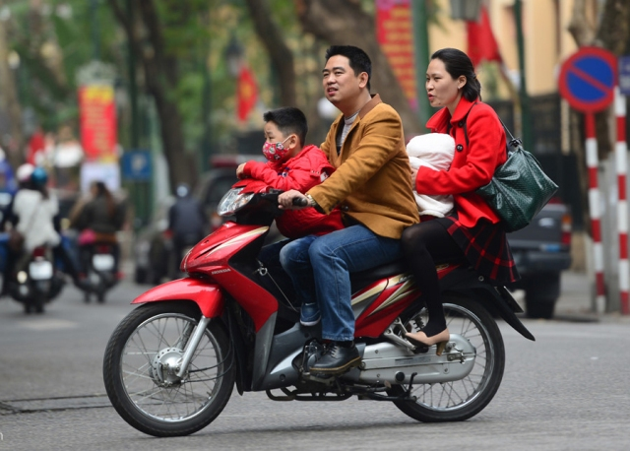
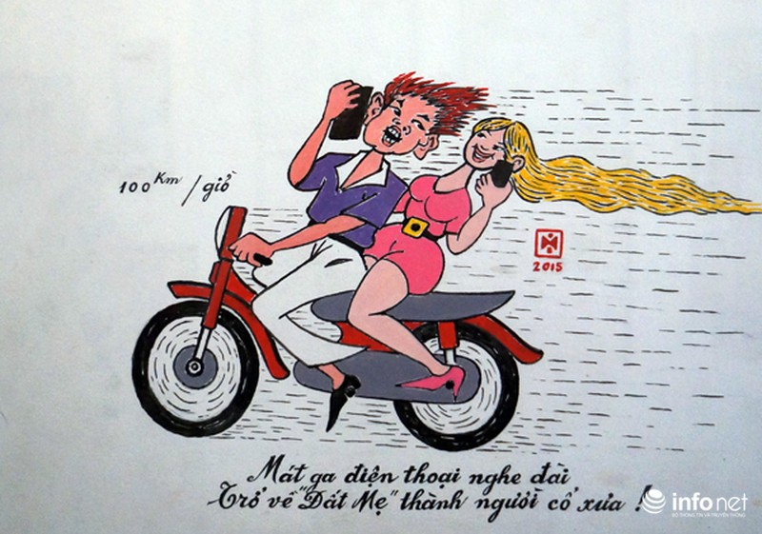
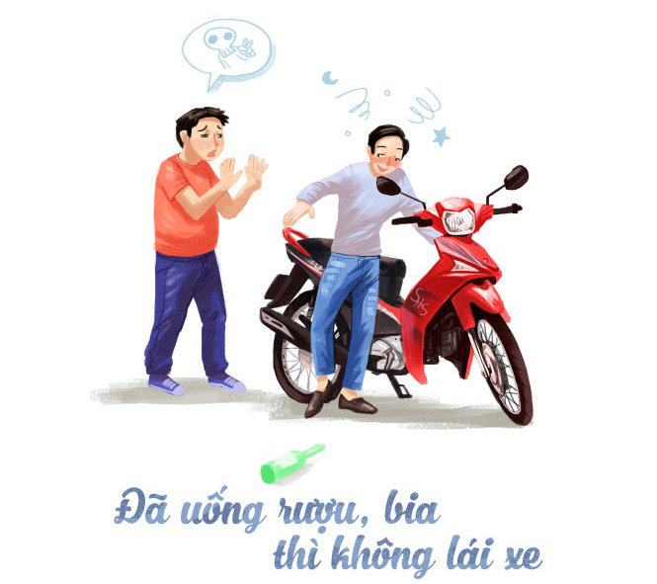
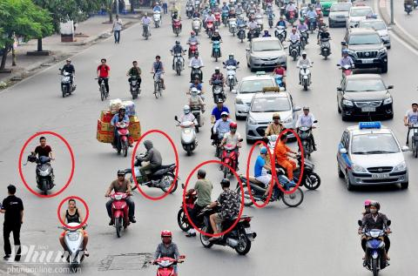
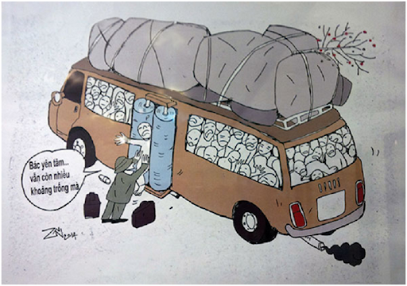
Do ý thức của con người khi tham gia giao thông

Slide 16
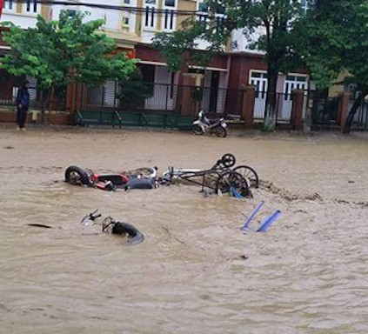
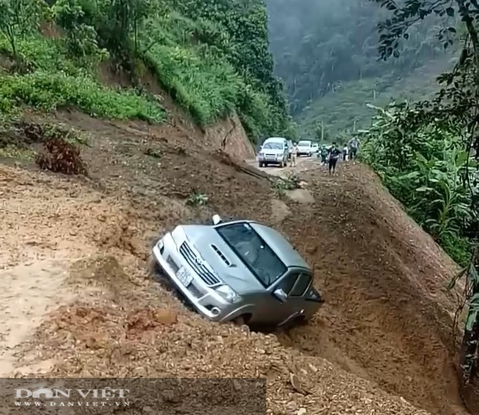
Do thiên tai: như bão, lũ, động đất, sạt lở đất,…

Slide 17
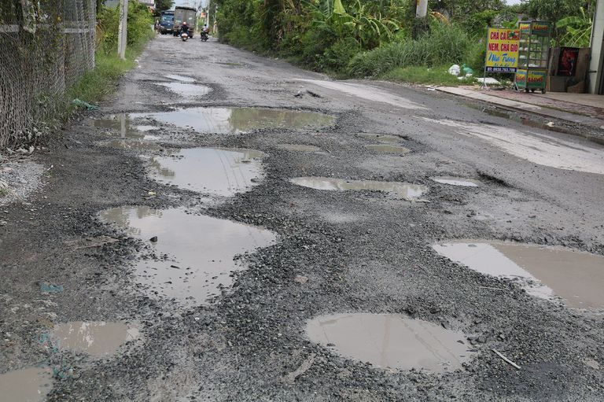
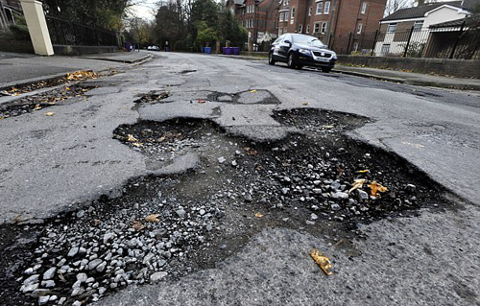
Do đường xá có nhiều ổ voi, ổ gà

Slide 18
Những việc cần làm
để tham gia giao thông
an toàn:
Câu 3: Em cần làm gì để tham gia giao thông an toàn?
+ Chấp hành nghiêm chỉnh luật an toàn giao thông.
+ Vận động mọi người tham gia
giao thông an toàn.

Slide 19
Thực hiện
Luật Giao thông
là trách nhiệm của mỗi người dân
Đảm bảo an toàn giao thông
Tự
bảo vệ mình
Bảo vệ mọi người

Slide 20
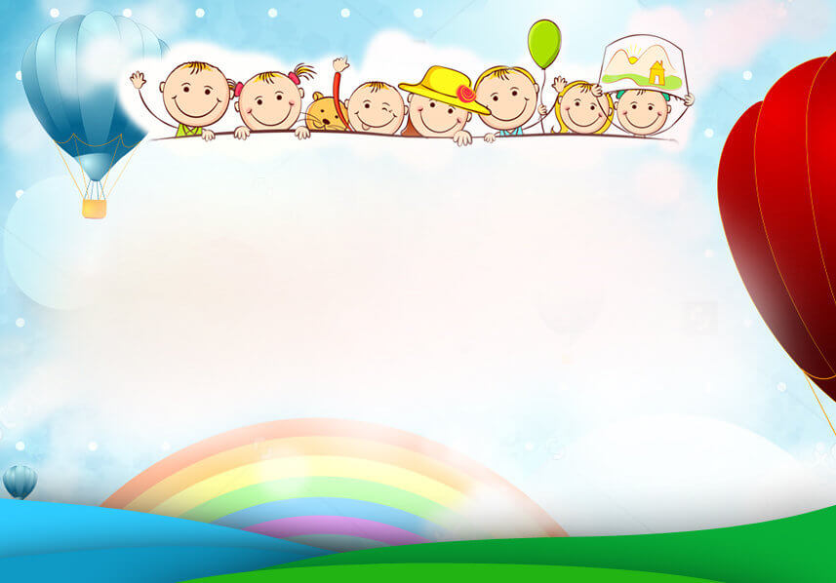
Thử tài
siêu nhí

Slide 21
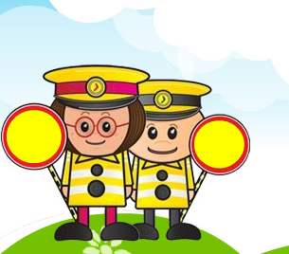
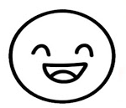

Cảnh sát
giao thông nhí

Slide 22

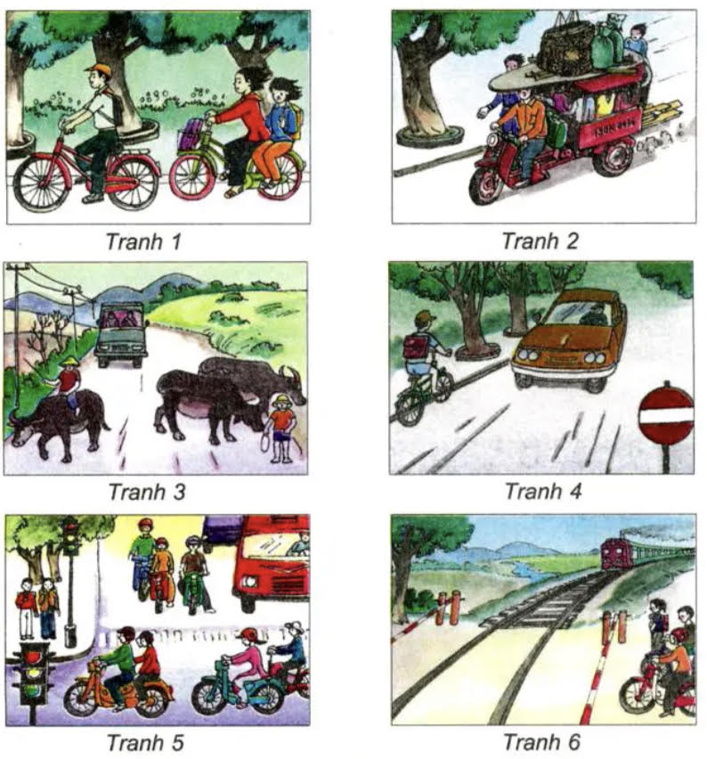


Slide 23
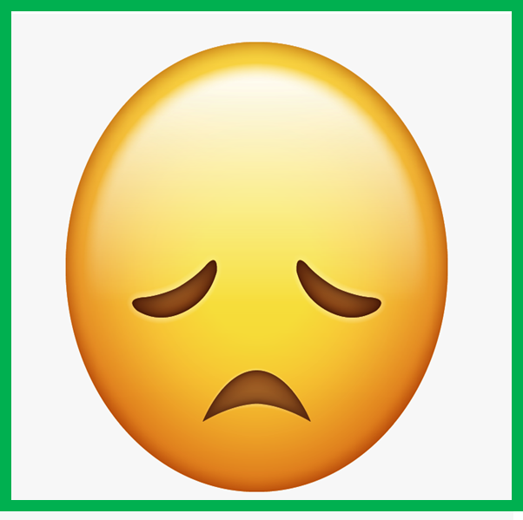

Slide 28

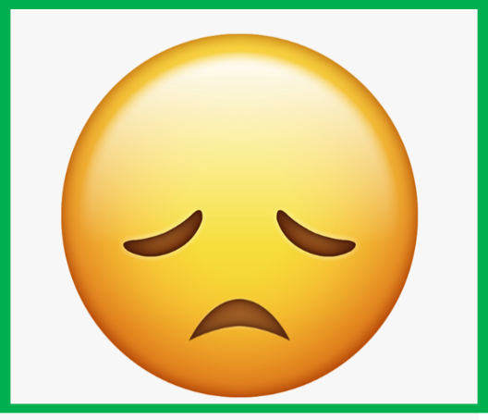

Slide 29

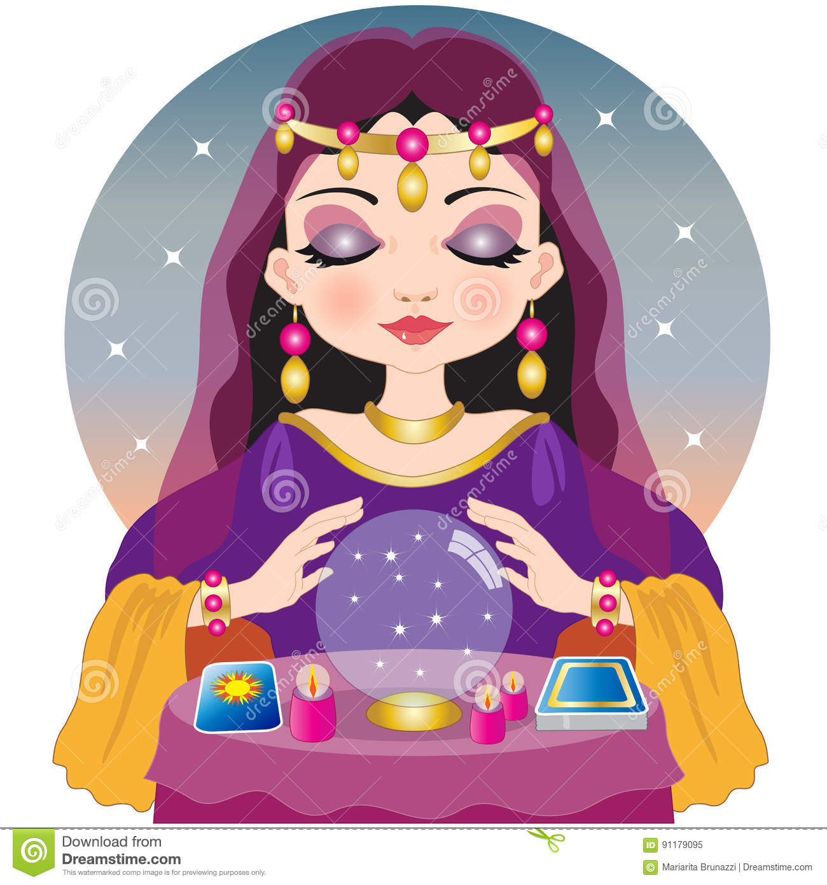
Nhà
tiên tri

Slide 30

Đóng vai
a. Một nhóm học sinh đang đá bóng giữa lòng đường.
b. Hai bạn đang ngồi chơi trên đường tàu hỏa.
c. Một nhóm thiếu niên đang đứng xem và cổ vũ cho đám thanh niên đua xe trái phép.
d. Học sinh tan trường đang tụ tập dưới lòng đường trước cổng trường.
e. Để trâu bò đi lung tung trên đường quốc lộ.
g. Đò qua sông chở quá số người quy định.

Slide 31

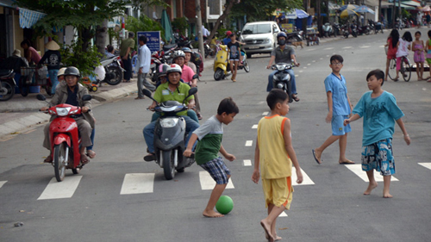
Bạn ơi nhớ nhé
Lòng đường xe chạy
Không phải chỗ chơi
Rất dễ xảy ra
Tai nạn cho mình
Và người khác nữa!

Slide 32
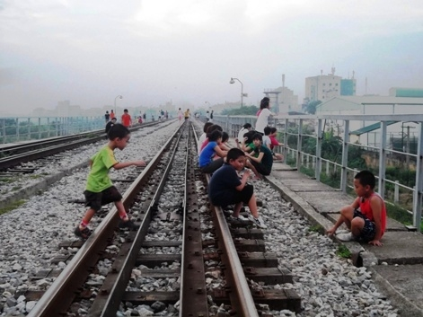
Tu tu! Xình xịch
Con tàu nhanh nhanh
Bạn chớ chơi quanh
Mà tai nạn đấy!

Slide 33
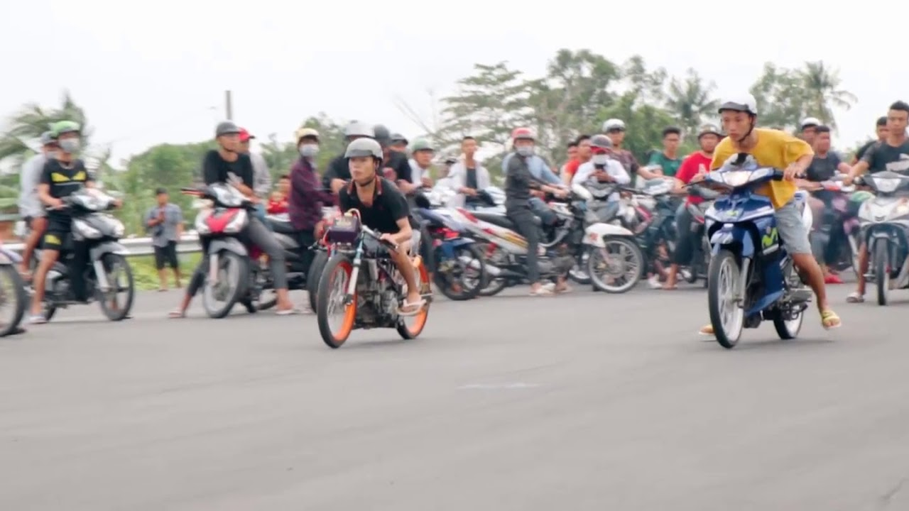
Chạy xe gắn máy
Chẳng phải trò chơi
Đua xe, lạng lách
Coi chừng thương vong!

Slide 34
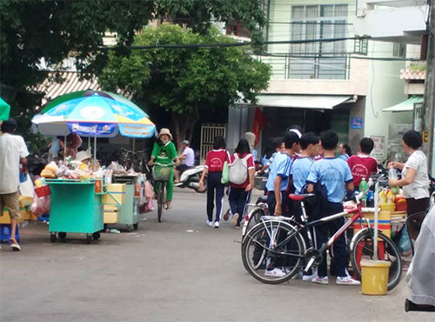
Tụ tập ở dưới lòng đường
Cản trở lưu thông,
tắc đường bạn ơi!

Slide 35
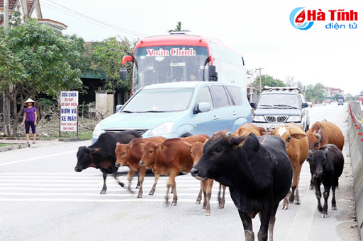
Biết bao xe cộ trên đường
Cớ sao lại thả bò rong thế này?
Xem thường luật lệ giao thông
Gây ra bao cảnh đau lòng người ơi!

Slide 36
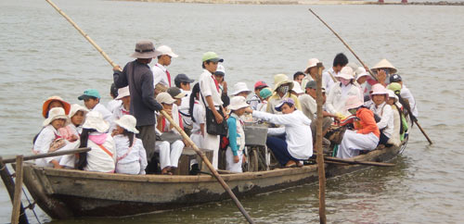
Chuyến đò xuất phát ra khơi
Ai ơi hãy nhớ: “Đừng dồn người đông”
Lênh đênh sông nước mênh mông
Hiểm nguy rình rập, đôi khi chẳng lành!

Slide 37

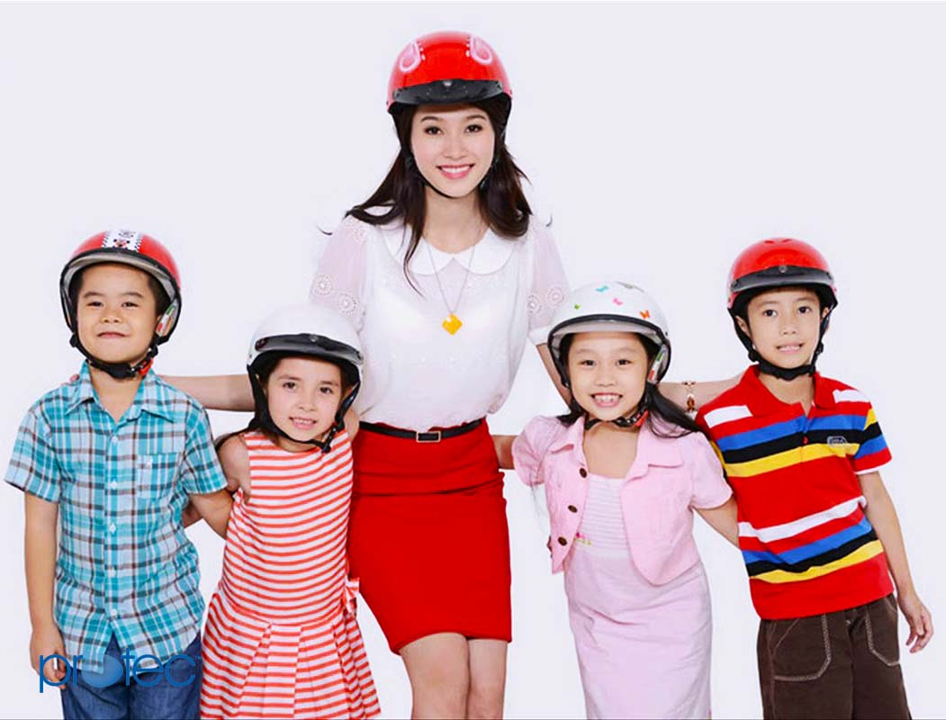
Tác dụng của mũ bảo hiểm
Không đội mũ bảo hiểm
Đội mũ bảo hiểm
Chấn thương sọ não
Bảo vệ vùng đầu
Thương tật suốt đời
Đội mũ bảo hiểm giúp bảo vệ phần đầu của người đội
Giảm nguy cơ trấn thương sọ não
Tử vong

Slide 38
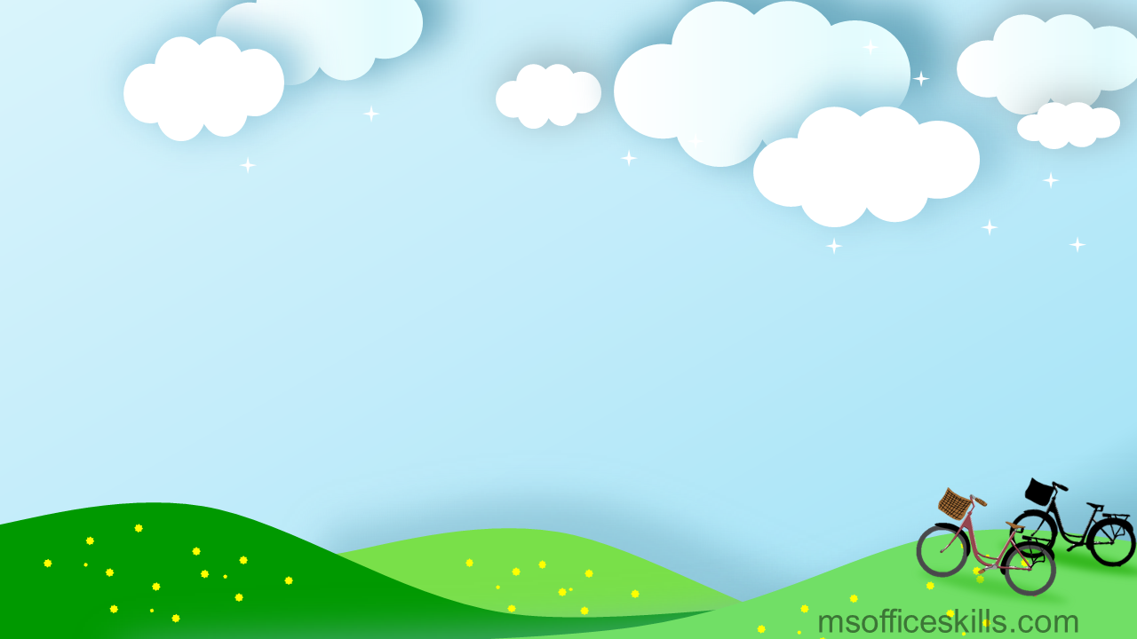
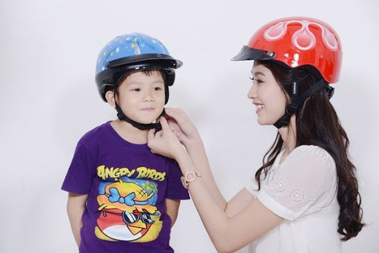
Đội mũ bảo hiểm
như thế nào là đúng?
Đội mũ bảo hiểm đúng cách:
Đội mũ vừa đầu.
Mũ có dây quai vừa vặn.
Đội mũ không quá chặt hay quá lỏng.

